Slide 1
25 лет
успешной работы
МИДО
БНТУ
Международный институт дистанционного образования
www.bntu.by/mido
+375 (17) 248-26-58
МИДО(IIDE)
iide_bntu
mido@bntu.by
itu.mido
isit.mido
www.vk.com/mido.bntu
МИДО БНТУ

Slide 2
МИДО
БНТУ
Международный институт дистанционного образования (МИДО)
является структурным подразделением Белорусского национального
технического университета (БНТУ).
www.bntu.by/mido
+375 (17) 248-26-58
МИДО(IIDE)
iide_bntu
mido@bntu.by
itu.mido
isit.mido
www.vk.com/mido.bntu
МИДО БНТУ

Slide 3
Преимущества обучения в МИДО:
Диплом БНТУ – ведущего технического вуза страны
Межсессионные консультации с применением ИКТ (MS Teams)
Взаимодействие преподавателя со студентом посредством СДО «Moodle»
www.bntu.by/mido
+375 (17) 248-26-58
МИДО(IIDE)
iide_bntu
mido@bntu.by
itu.mido
isit.mido
www.vk.com/mido.bntu
МИДО БНТУ

Slide 4
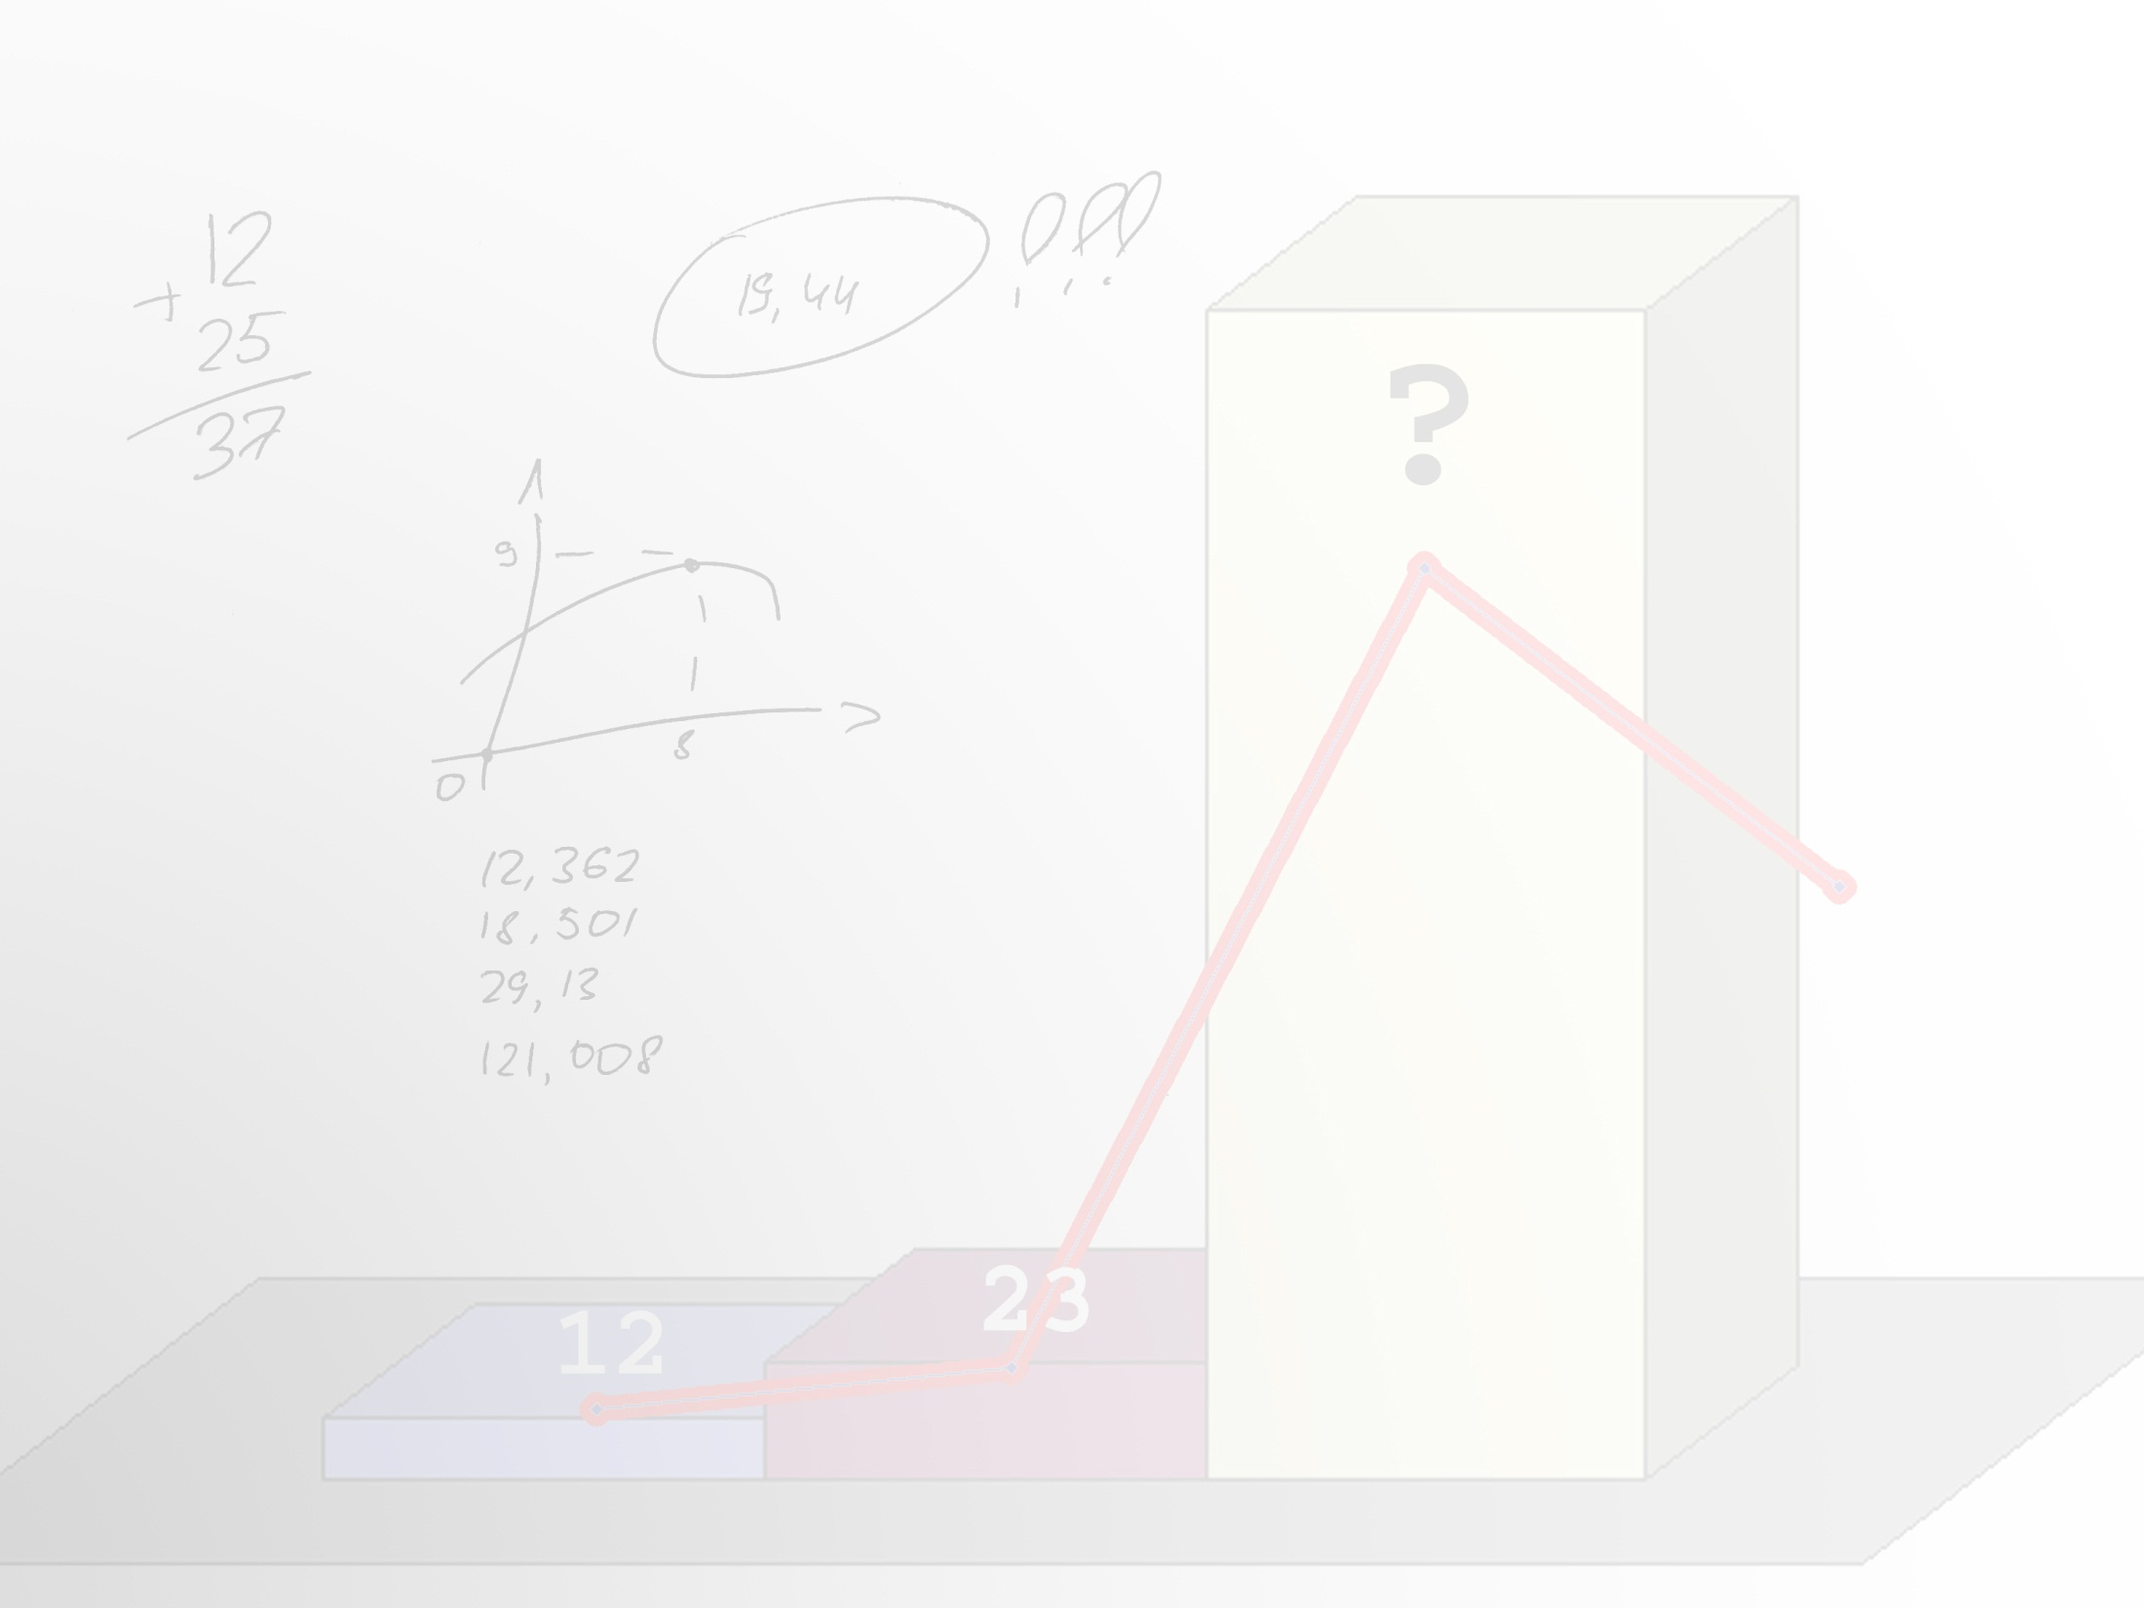
МИДО
БНТУ
6-05-0311-02
«Экономика и управление»
(С СОКРАЩЕННЫМ СРОКОМ
ОБУЧЕНИЯ)
www.bntu.by/mido
+375 (17) 248-26-58
МИДО(IIDE)
iide_bntu
mido@bntu.by
itu.mido
isit.mido
www.vk.com/mido.bntu
МИДО БНТУ

Slide 5
Направление специальности:
6-05-0311-02
«Экономика и управление»
Квалификация: Экономист. Менеджер.
Степень: бакалавр.
Срок обучения: 3 года.
Форма обучения: заочная.
План приёма: 10 человек (за счёт
республиканского бюджета),
10 человек (на условиях оплаты).
Перечень вступительных испытаний:
Экономика организации (письменно).
Основы менеджмента (письменно).
www.bntu.by/mido
+375 (17) 248-26-58
МИДО(IIDE)
iide_bntu
mido@bntu.by
itu.mido
isit.mido
www.vk.com/mido.bntu
МИДО БНТУ

Slide 6
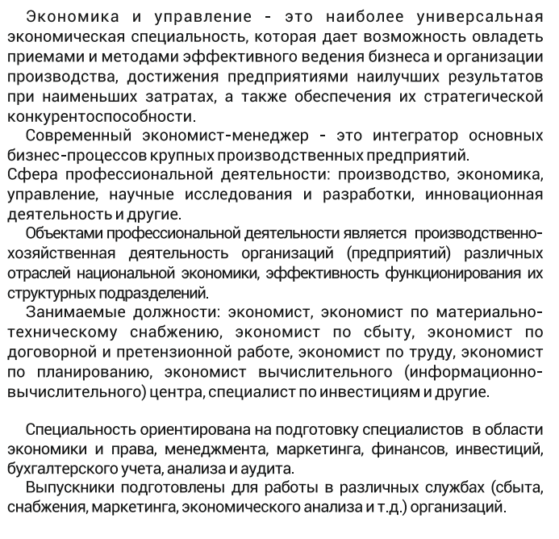
Экономика и управление – это наиболее универсальная экономическая специальность, которая дает возможность овладеть приёмами и методами эффективного ведения бизнеса и организации производства, достижения предприятиями наилучших результатов при наименьших затратах, а так же обеспечение их стратегической конкуретноспособностью.
Современный экономист-менеджер – это интегратор основных бизнес-процессов крупных производственных предприятий.
Сферы профессиональной деятельности:
www.bntu.by/mido
+375 (17) 248-26-58
МИДО(IIDE)
iide_bntu
mido@bntu.by
itu.mido
isit.mido
www.vk.com/mido.bntu
МИДО БНТУ

Slide 7
Перечень специальностей, выпускники которых могут поступать на специальности с сокращённым сроком обучения
на специальность:
6-05-0311-02 «Экономика и управление»
2-27 01 01 Экономика и организация производства
2-25 01 10 -01 Коммерческая деятельность (экономическая деятельность и услуги)
2-25 01 31 Финансы
2-25 01 34 Страховое дело
5-04-0311-01 Планово-экономическая и аналитическая деятельность
5-04-0411-02 Финансовая деятельность
www.bntu.by/mido
+375 (17) 248-26-58
МИДО(IIDE)
iide_bntu
mido@bntu.by
itu.mido
isit.mido
www.vk.com/mido.bntu
МИДО БНТУ

Slide 8
МИДО
БНТУ
6-05-0612-01 «Программная инженерия»
(с Сокращённым сроком обучения)
www.bntu.by/mido
+375 (17) 248-26-58
МИДО(IIDE)
iide_bntu
mido@bntu.by
itu.mido
isit.mido
www.vk.com/mido.bntu
МИДО БНТУ

Slide 9
Направление специальности:
6-05-0612-01
«Программная инженерия»
Квалификация: инженер-программист.
Степень: бакалавр.
Срок обучения: 3 года.
Форма обучения: заочная.
План приёма: 5 человек (на условиях оплаты),
15 человек (за счёт республиканского бюджета)
Перечень вступительных испытаний:
Основы алгоритмизации и программирования (письменно).
Охрана труда. Охрана окружающей среды и энергосбережение (письменно).
www.bntu.by/mido
+375 (17) 248-26-58
МИДО(IIDE)
iide_bntu
mido@bntu.by
itu.mido
isit.mido
www.vk.com/mido.bntu
МИДО БНТУ

Slide 10
Перечень специальностей, выпускники которых могут поступать на специальности с сокращённым сроком обучения
на специальность:
6-05-0612-01 «Программная инженерия»
2-40 01 01 Программное обеспечение информационных технологий
2-39 03 02 Программируемые мобильные системы
5-04-0611-01 Программирование мобильных устройств
5-04-0612-02 Разработка и сопровождение программного обеспечения информационных систем
www.bntu.by/mido
+375 (17) 248-26-58
МИДО(IIDE)
iide_bntu
mido@bntu.by
itu.mido
isit.mido
www.vk.com/mido.bntu
МИДО БНТУ

Slide 11
МИДО
БНТУ
6-05-0612-01 «Программная инженерия»
(с полным сроком обучения)
www.bntu.by/mido
+375 (17) 248-26-58
МИДО(IIDE)
iide_bntu
mido@bntu.by
itu.mido
isit.mido
www.vk.com/mido.bntu
МИДО БНТУ

Slide 12
Направление специальности:
6-05-0612-01
«Программная инженерия»
Квалификация: инженер-программист.
Степень: бакалавр.
Срок обучения: 5 лет.
Форма обучения: заочная.
План приёма: 20 человек (на условиях оплаты).
Профильные вступительные испытания – для выпускников школ:
Математика (ЦТ или ЦЭ)
Физика (ЦТ)
Обязательное условие - стаж работы
не менее 10 месяцев!
www.bntu.by/mido
+375 (17) 248-26-58
МИДО(IIDE)
iide_bntu
mido@bntu.by
itu.mido
isit.mido
www.vk.com/mido.bntu
МИДО БНТУ

Slide 13
Программная инженерия – одна из наиболее актуальных и востребованных специальностей, а также высокооплачиваемых профессиональных областей.
Программа направлена на подготовку ведущих технических специалистов, квалифицированных разработчиков и архитекторов программного обеспечения, менеджеров по качеству программного обеспечения и процессов его разработки.
Сферы профессиональной деятельности специалиста: информатизация и автоматизация производственных процессов, анализ, разработка, тестирование, отладка, разработка средств и систем поддержки управленческих решений, осуществление научных, опытно-экспериментальных и проектно-конструкторских работ в области информационных систем и технологий.
Занимаемые должности: прикладной программист, системный программист, разработчик сетевого и коммуникационного программного обеспечения, WEB-программист, WEB-дизайнер, инженер по тестированию программного обеспечения, конструктор компьютерных систем, компьютерных игр и другие.
Специальность ориентирована на подготовку программистов высокой квалификации – разработчиков прикладного программного обеспечения.
Выпускники данной специальности работают в ведущих IT-компаниях.
www.bntu.by/mido
+375 (17) 248-26-58
МИДО(IIDE)
iide_bntu
mido@bntu.by
itu.mido
isit.mido
www.vk.com/mido.bntu
МИДО БНТУ

Slide 14
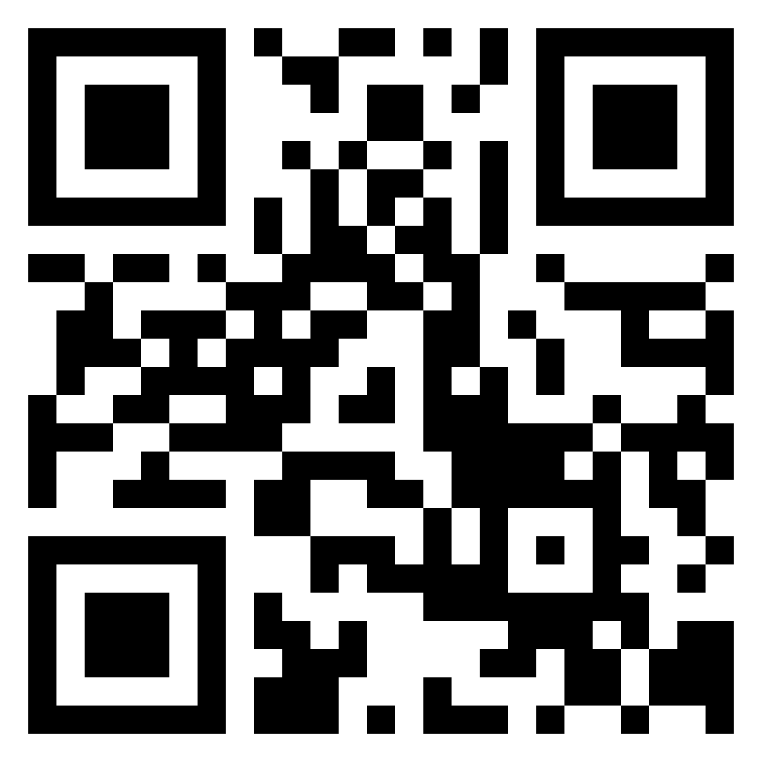
Документы для поступления
С перечнем документов, необходимых для поступления в БНТУ можно ознакомится на сайте приёмной комиссии:
http://priem.bntu.by/
Или по QR-коду расположенному ниже
www.bntu.by/mido
+375 (17) 248-26-58
МИДО(IIDE)
iide_bntu
mido@bntu.by
itu.mido
isit.mido
www.vk.com/mido.bntu
МИДО БНТУ

Slide 15
Стоимость обучения (2024-2025 УЧЕБНЫЙ ГОД)
Сокращённый срок обучения
№ | Код специальности | Наименование специальности | 12 месяцев |  |  | 10 месяцев
 |  |  | 1 курс | 2 курс | 3 курс | 4 курс
1 | 6-05-0311-02 | Экономика и управление | 1957,02 | 1957,02 | 1957,02 | 1630,68
2 | 6-05-0612-01 | Программная инженерия | 1957,02 | 1957,02 | 1957,02 | 1630,68
Полный срок обучения
3 | 6-05-0612-01 | Программная инженерия | 1 курс | 2 курс | 3 курс | 4 курс | 5 курс
 |  |  | 1957,02 | 1957,02 | 1957,02 | 1957,02 | 1630,68
www.bntu.by/mido
+375 (17) 248-26-58
МИДО(IIDE)
iide_bntu
mido@bntu.by
itu.mido
isit.mido
www.vk.com/mido.bntu
МИДО БНТУ

Slide 16
Конкурс и проходные баллы в 2024 году
Сокращённый срок обучения
№ | Код | Специальность (профилизация) | За счёт средств республиканского бюджета |  |  |  | На платной основе
 |  |  | План приёма | Конкурс | Общий конкурс |  | План приёма | Конкурс | Общий конкурс
 |  |  |  |  | прох. | п/прох |  |  | прох. | п/прох
1 | 6-05-0311-02 | Экономика и управление | 10 | 2,00 | 158 | - | 10 | 1,10 | 138 | -
2 | 6-05-0612-01 | Программная инженерия | 10 | 1,70 | 202 | - | 10 | 0,60 | 121 | -
Полный срок обучения
3 | 6-05-0612-01 | Программная инженерия | - | - | - | - | 20 | 0,75 | 123 | -
www.bntu.by/mido
+375 (17) 248-26-58
МИДО(IIDE)
iide_bntu
mido@bntu.by
itu.mido
isit.mido
www.vk.com/mido.bntu
МИДО БНТУ

Slide 17
Международный институт дистанционного образования (МИДО)
МИДО
БНТУ
Где работают наши выпускники?
www.bntu.by/mido
+375 (17) 248-26-58
МИДО(IIDE)
iide_bntu
mido@bntu.by
itu.mido
isit.mido
www.vk.com/mido.bntu
МИДО БНТУ

Slide 18
ПАРТНЁРЫ МИДО
ESIGELEC
Graduate School of Engineering
(Франция)
Lincoln university college
(Малайзия)
American International Campus (Private) Limited
(Шри-Ланка)
Montpellier Business School
(Франция)
www.bntu.by/mido
+375 (17) 248-26-58
МИДО(IIDE)
iide_bntu
mido@bntu.by
itu.mido
isit.mido
www.vk.com/mido.bntu
МИДО БНТУ

Slide 19
ПАРТНЁРЫ МИДО
Поступи.бел
(Беларусь)
Postupi.kz
(Казахстан)
Центр высшего дистанционного образования "vuz24.ru"
(Российская Федерация)
Международный Центр Образования "Академик"
(Российская Федерация)
www.bntu.by/mido
+375 (17) 248-26-58
МИДО(IIDE)
iide_bntu
mido@bntu.by
itu.mido
isit.mido
www.vk.com/mido.bntu
МИДО БНТУ

Slide 20
ПАРТНЁРЫ МИДО
МyUniver (Беларусь)
NUR FAYZ KOMPLEKS (Узбекистан)
ZAMONAVIY O'QUV(Узбекистан)
Ассоциации оценочных организаций
Научно-производственный центр многофункциональных беспилотных комплексов
www.bntu.by/mido
+375 (17) 248-26-58
МИДО(IIDE)
iide_bntu
mido@bntu.by
itu.mido
isit.mido
www.vk.com/mido.bntu
МИДО БНТУ

Slide 21
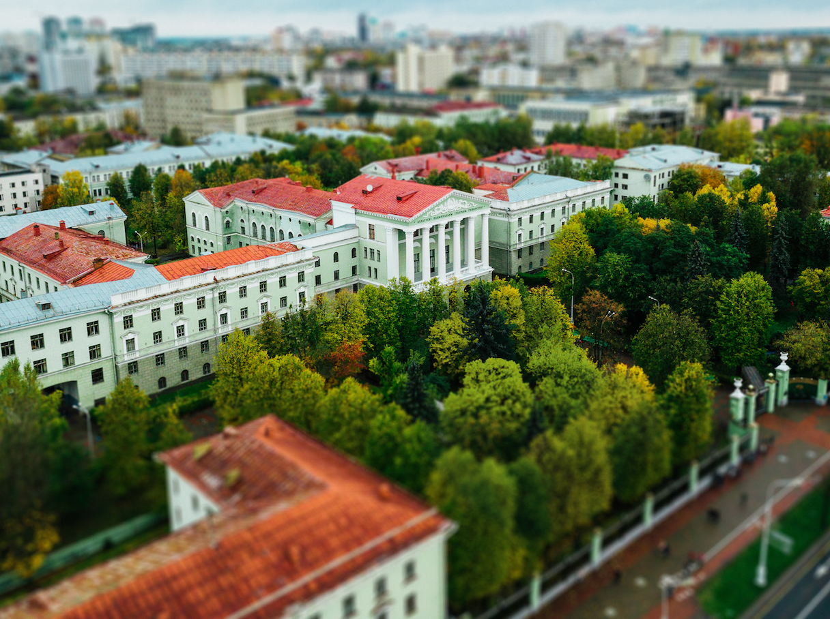
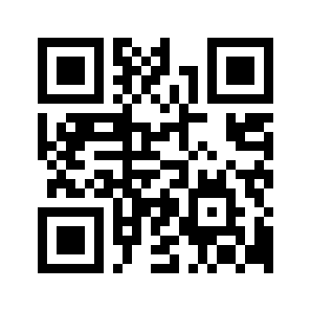
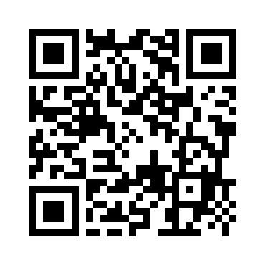
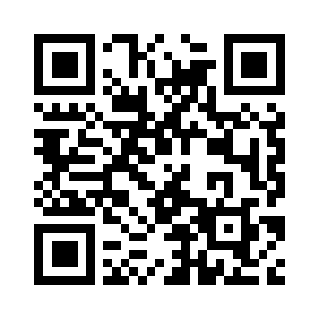
Ознокомиться подробнее
вы можете на наших ресурсах:
Лендинг МИДО
(http://lp.mido.bntu.by/)
Сайт МИДО
(https://bntu.by/institutes/mido)
Telegram-бот для обратной связи
(https://t.me/applicant_mido_bot)
www.bntu.by/mido
+375 (17) 248-26-58
МИДО(IIDE)
iide_bntu
mido@bntu.by
itu.mido
isit.mido
www.vk.com/mido.bntu
МИДО БНТУ

